Slide 1
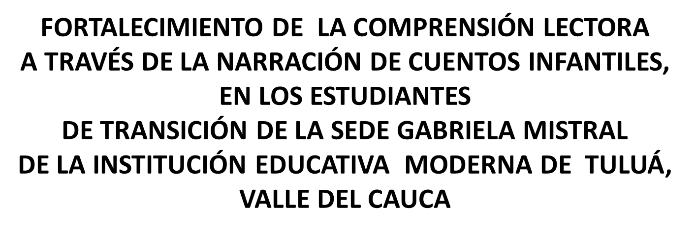
Alejandra Torres Mejía.
Yessica María Solís

Slide 2
JUSTIFICACIÓN
La educación de los niños en edad preescolar se ha convertido en un reto cada vez más difícil de afrontar para todas aquellas personas involucradas en esta tarea.
Ilustración 1. Fuente: https://www.timetoast.com/timelines

Slide 3
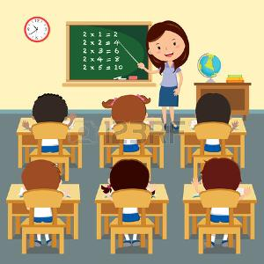
PLANTEAMIENTO DEL PROBLEMA
La literatura infantil es fundamental para desarrollo social, emocional y cognitivo.
Ilustración 2. Fuente: https://www.timetoast.com/timelines
Ilustración 3. Fuente: https://www.timetoast.com/timelines

Slide 4
PREGUNTA DE INVESTIGACIÓN
¿Cómo fortalecer la comprensión lectora a través de la narración de cuentos infantiles, en los estudiantes de transición de la sede Gabriela Mistral de la Institución Educativa Moderna de Tuluá, Valle del Cauca?
Ilustración 4 Fuente https://support.google.com/legal/answer/

Slide 5
OBJETIVOS
OBJETIVO GENERAL
OBJETIVOS ESPECIFICOS
Crear un modelo de entrevista para evaluar alas docentes.
Valorar el estado inicial de comprensión lectora
Implementar espacios de lectura a través de la creación del “AMBIENTE LITERARIO”.
Determinar el impacto del proyecto el cuento viajero.
Fortalecer la comprensión lectora a través de la narración de cuentos infantiles, en los estudiantes de transición de la sede Gabriela Mistral de la Institución Educativa Moderna de Tuluá, Valle del Cauca.

Slide 6
ANTECEDENTES
Ilustración 5 Fuente https://support.google.com/legal/answer
internacional
Nelson francisco Lara Sánchez en el año 2008 “Estrategias para la enseñanza de la lecto-escritura en primer grado de la educación primaria.”
Libia faride Flórez castro en el año2010 “Saberes y practicas de los docentes de preescolar y de primero en relación con la enseñanza de la lectura.”
nacional
Zulma yaned Restrepo, en el 2009 “Acercamiento de la lecto –escritura de los niños de segundo de primaria.”
Regional

Slide 7
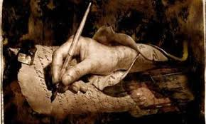
Marco referencial
Ilustración 6 Fuente https://support.google.com/legal/answer
Egan (1999)
Juan Cervera Borrás, (1984)
Isabel Sole(1992)
Sánchez, (2008)
la comprensión, es el arte que crea contenidos humanos profundos y esenciales.
El acto o capacidad de formar imágenes mentales de lo que no esta presente en su realidad.
Desarrolla tres tipos de literatura: literatura ganada, literatura creada y literatura instrumental.
la relación existente entre leer, comprender y aprender

Slide 8
Marco legal
Política publica del 2009
Pilares de la educación infantil
Ley 115 General de Educación 1994
Ilustración 7 Fuente https://support.google.com/legal/answer

Slide 9
METODOLOGÍA

Slide 10
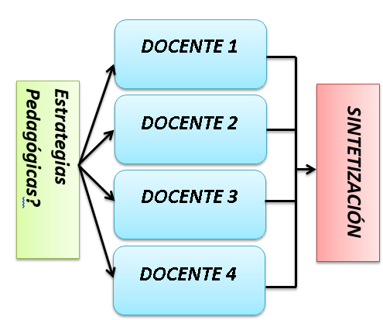
se realizo unas entrevista a las 4 docentes de preescolar de 7 preguntas sobre como implementaban la comprensión lectora y narraciones de cuentos en sus aulas.
Se valoro el estado inicial de los niños y niñas atreves de lectura de imágenes.
Se implemento la organización de la biblioteca, para dar un uso adecuado y un espacio donde los niños tuvieran acceso a los cuentos infantiles.
Se vinculo a los padres de familia en este proceso para permitir afianzar el lazo escuela- familia y así los niños tuvieron un desarrollo significativo en sus comprensión lectora.

Slide 11
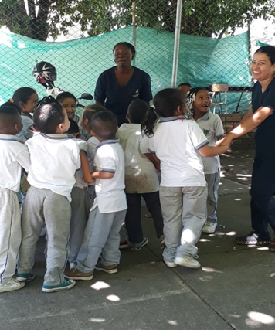
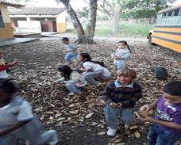
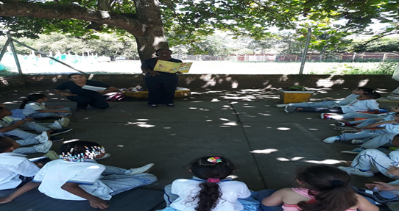
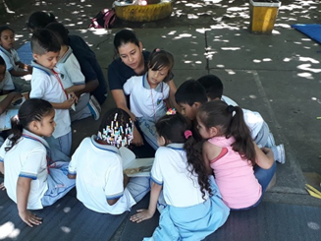
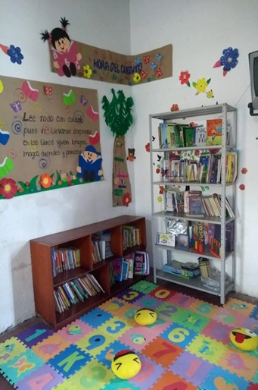
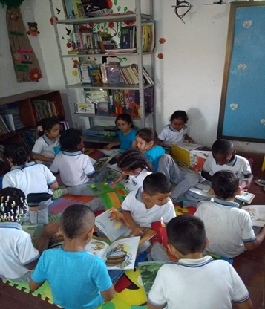
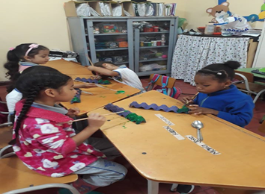

Slide 12
CONCLUSIONES Y RECOMENDACIONES
la Institución Educativa cuenta con recursos tanto físicos como humanos y didácticos para fomentar la lectura en sus estudiantes.
Los estudiantes de Transición, requieren de ambientes enriquecidos acorde a su edad para motivarlos a la escucha activa de cuentos y su comprensión.
Los padres, madres o acudientes de los estudiantes pueden fomentar la lectura en casa con la motivación por parte de las docentes, involucrándoles mediante actividades como el Cuento Viajero.
Aprovechar como institución los recursos suministrados por los textos que llegan desde el Ministerio de Educación Nacional para fortalecer la lectura en los estudiantes.
Motivar de manera permanente a los niños, para que visiten la biblioteca, de manera que se apropien de los textos dispuestos para ellos, de esta forma ellos se sentirán motivados a leer, cuidar estos espacios.
Dar continuidad a este tipo de proyectos en los grados de Básica primaria

Slide 13
BIBLIOGRAFIA
Elmundo.com Literatura infantil: la imaginación y los libros www.elmundo.com/portal/pagina.general.impresion.php?idx=271052
Lara, Sánchez Nelson Francisco. Estrategias para la enseñanza aprendizaje de la lecto-escritura en primer grado de educación primaria. Universidad Tagamanga (México) 2008.
Flórez, Castro Libia F. Saberes y prácticas de los docentes de preescolar y de primero en relación con la enseñanza de la lectura. Universidad Nacional de Colombia. 2010.
Restrepo, Zulma Yaned. Acercamiento a la lectoescritura de los niños de segundo de primaria. Cali (Valle del Cauca) Universidad del Valle Año: 2009.
Córdoba Garcés, L.M. 2017 Pilares de la educación inicial, mediadores para el aprendizaje. Medellín Colombia.
MEN “Altablero, el periodico de pais que educa y se educa”
Isabel Sole, Estrategias de lectura (1992)

Slide 14
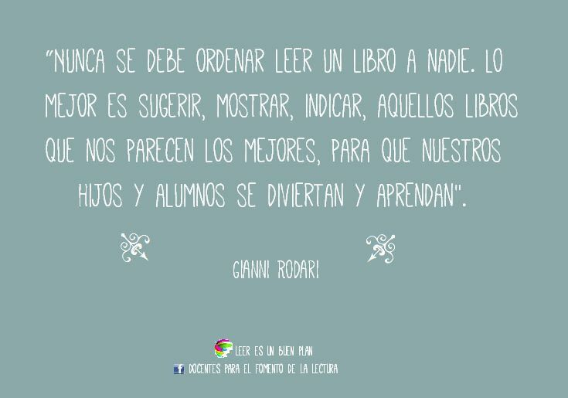
GRACIAS!!

